Slide 1
BAŞKENT ÜNİVERSİTESİ
ELEKTRİK ELEKTRONİK MÜHENDİSLİĞİ
EEM 491
GEZGİN ROBOT SİMÜLATÖRÜ GELİŞTİRİLMESİ
Hacı Ekrem KAYA
20894015
Doç. Dr. Hamit ERDEM

Slide 2
PROJE KAPSAMINDA YAPILACAK İŞLER
Benzetim (simülatör) geliştirilecek
Geliştirilen benzetim araba benzeri robota uygulanacak.
Benzetim ortamında robot, duvar izleme, köşe dönme, paralel park etme gibi görevleri yerine getirebilecektir.
Benzetim çalışmasına göre grafik analizi yapılacaktır.
Robotlarda kullanılacak olan algılayıcılar araştırılacaktır.
Benzetim ortamı oluşturmak için C ,C++ ,C# ,java gibi yazılım dilleri kullanılacaktır.

Slide 3
BENZETİM (Simülasyon) NEDİR ?
Teorik yada fiziksel gerçek bir sistemin, bilgisayar ortamında modellendikten sonra bu model ile sistemin işletilmesi amacına yönelik olarak , sistemin davranışını anlayabilmek veya değişik stratejileri değerlendirebilmek için deneyler yürütülmesi, bu sistemlerin özelliklerini ve davranışlarını bilgisayar aracılığıyla değerlendiren bir tekniktir.

Slide 4
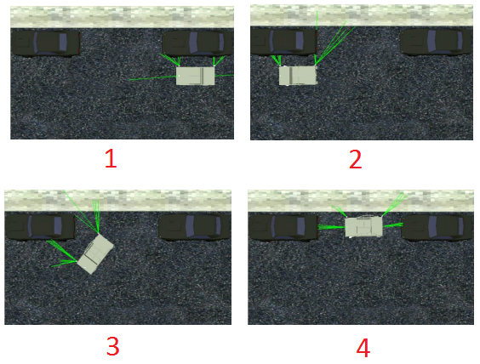

Gezgin Robot Simülatörü Geliştirilmesi
(SEVA 2D PROGRAMINDAN )

Slide 5
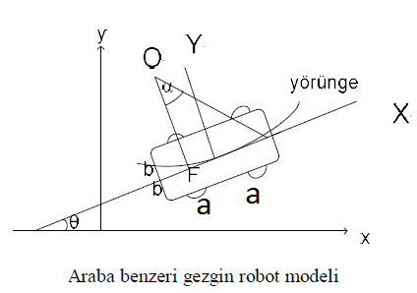
ARABA BENZERİ GEZGİN ROBOTLARIN KİNEMATİKLERİ
Araç boyutları 2a ve 2b olan dikdörtgen bir nesne olarak kabul edilmiştir. Robotun ön tekerlerinin yönlenmeyi sağlayacak şekilde sınırlı olarak döndüğü ve sürüşün arka tekerler aracılığıyla sağlandığı varsayılmıştır.
Robotun modellenmesinde arka tekerleri birleştiren aksın orta noktası (F) referans noktası olarak alınmıştır.

Slide 6
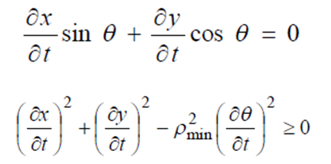
Kinematik Denklemler
Robot hareket sırasında iki kısıtlamayla karşı karşıya kalır.
Bunlardan bir tanesi hızın 0 radyal bileşenidir. Diğeri ise dönme yarıçapı içeren bileşenidir.

Slide 7
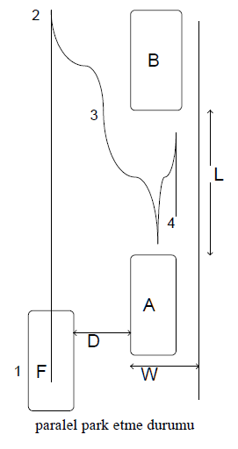
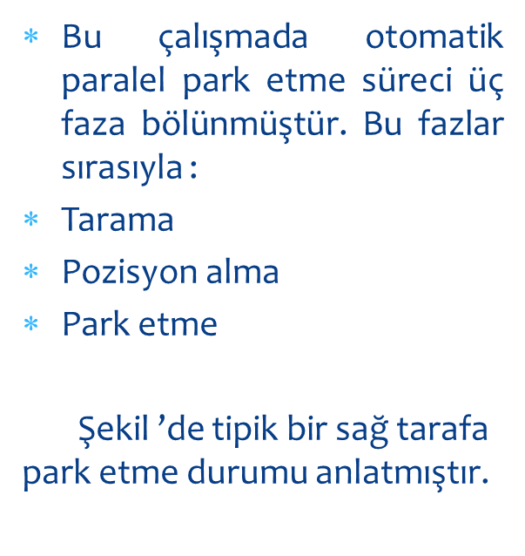
Paralel Park Etme Sistemi

Slide 8
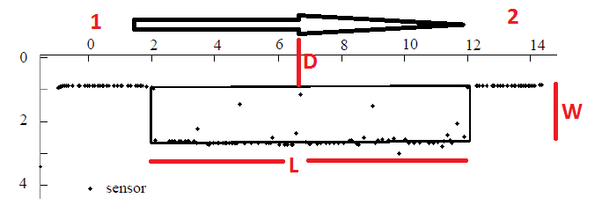
Tarama Fazı
Park alanı genelde iki park etmiş araç arasında kalmış olan dikdörtgen bir alan olarak varsayılır. Araç, 1 ve 2 pozisyonu arasında düz bir şekilde giderken algılayıcılar ortam hakkında bilgi toplar ve bu fazın sonunda L, W ve D hesaplanmış olur.

Slide 9
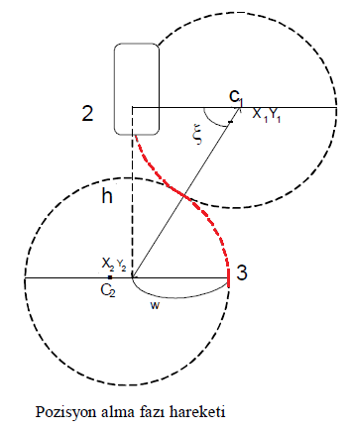
Pozisyon Alma Fazı
Pozisyon alma fazı paralel park etmek için oldukça önemlidir ve tarama ve park etme fazı arasında bir geçiş görevi görür. Pozisyon alma fazında sadece bir tane hareket vardır. Aracın F noktası birbiriyle kesişen iki benzer çemberi takip eder . Çemberlerin üzerinde eşit uzunlukta yaylar takip edilecektir.

Slide 10
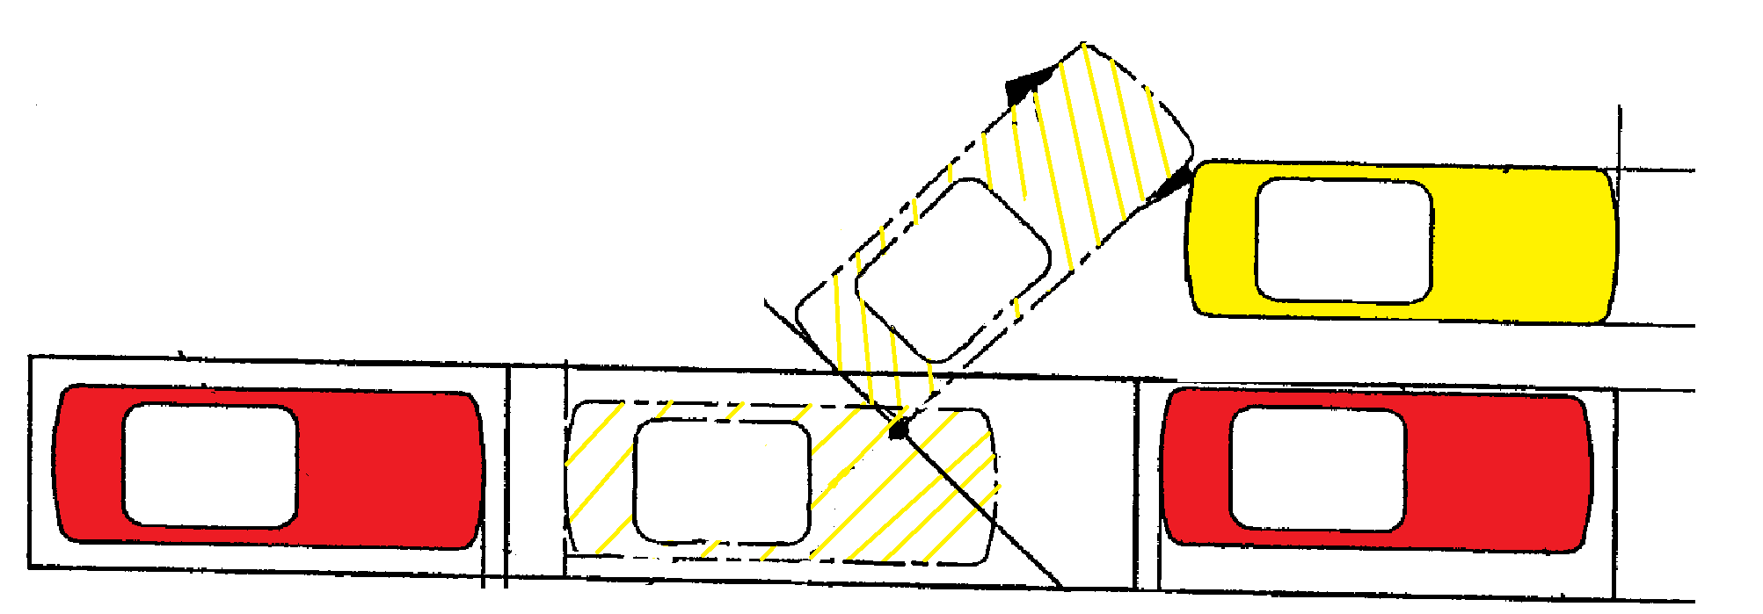

Slide 11
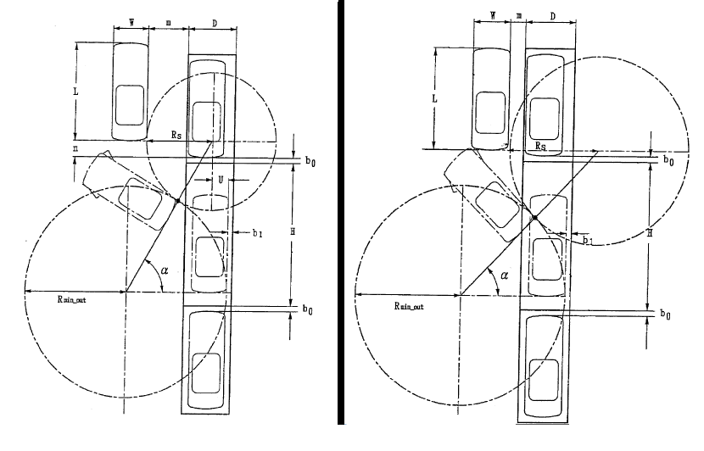
PARALEL PARK ETME TEKNİKLERİ

Slide 12
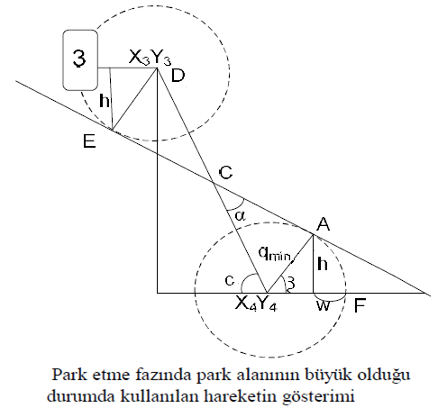
Park Etme Fazı
Park etme fazında iki türlü hareket kullanılmıştır. Bunlardan bir tanesi park alanının robottan çok daha büyük olduğu durumlarda tek hareketle istenilen yere park edilmesidir . Bu hareket 3 numaralı pozisyonda başlar ve F noktası alttaki aracın orta noktasıyla aynı dikey hizaya geldiğinde hareket biter.

Slide 13
Park Etme Fazı
Park etme fazında kullandığımız diğer hareket ise park alanının robota göre çok büyük olmadığı yani tek hareketle park edemediğimiz durumlarda kullanılacak harekettir. Bu hareket pozisyon alma fazındaki hareketle hemen hemen aynıdır.

Slide 14
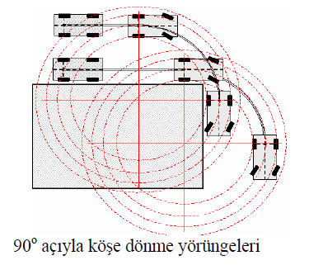
ARABA BENZERİ GEZGİN ROBOTUN KÖŞE DÖNMESİ
Bu çalışmada , robotun sağ tarafında bulunan duvarı izlemesi ve karşılaşılan 90 derecelik köşeyi tek manevrayla, çarpmadan, en dar alanda dönebilmesi ele alınmıştır.

Slide 15
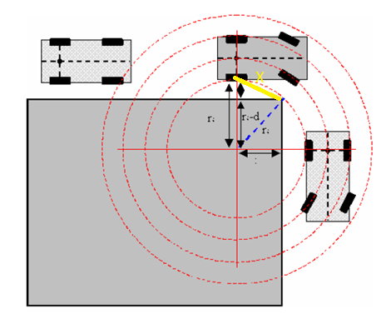
ARABA BENZERİ GEZGİN ROBOTUN KÖŞE DÖNMESİ
Dönüş eylemi sırasında gerçekleştirilen işlemler aşağıdaki gibi sıralanabilir.
a) Robot sağ duvarı paralel olarak izler.
b) Sağ ön sensör tarafından köşe algılanır.
c) Duvara olan uzaklığa göre dönme noktası ve alınacak yol hesaplanır.
d) Dönme noktasında, maksimum direksiyon açısıyla dönüş yapılır.
e) Ön ve arka algılayıcı tarafından ölçülen
mesafe eşitlenince dönme işlemi tamamlanır.

Slide 16
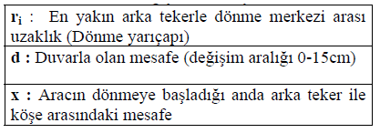
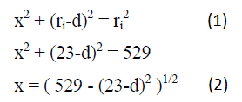
ARABA BENZERİ GEZGİN ROBOTUN KÖŞE DÖNMESİ

Slide 17
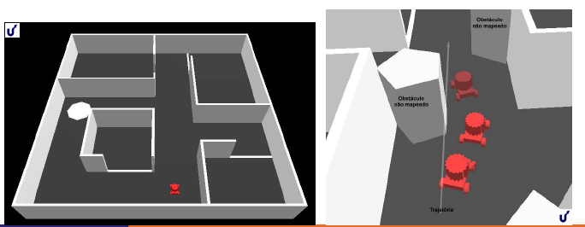
BENZETİM ÖRNEKLERİ
SEVA 3D
Programından
Görüntüler

Slide 18
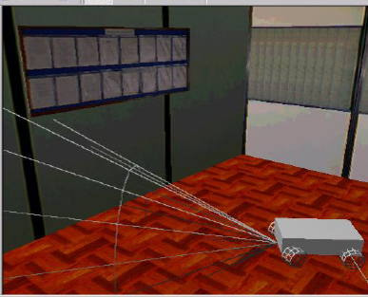
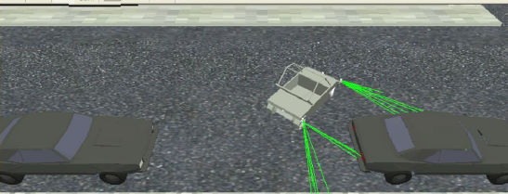
BENZETİM ÖRNEKLERİ
SIMROB 3D SIMULATOR VE LEGGEN Benzetimlerinden Görüntüler

Slide 19
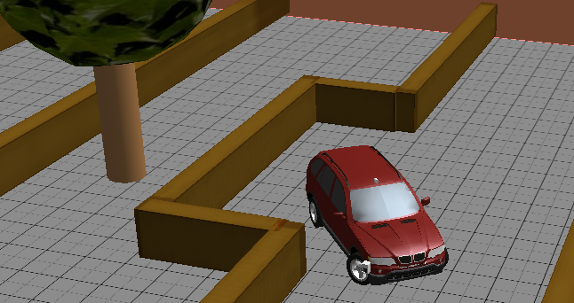
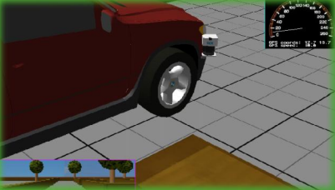
BENZETİM ÖRNEKLERİ
WEBOTS Benzetimi

Slide 20
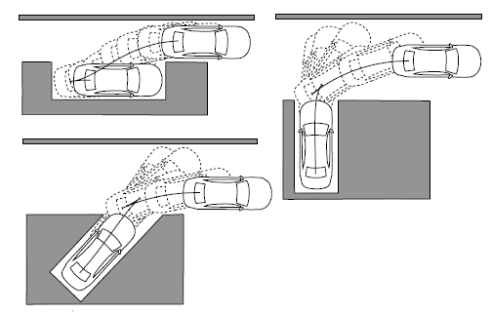
HEDEFLER
Benzetim gerçekleştirilecek.
Benzetim ortamı değişimleri kullanıcı tarafından değiştirebilinecek.
Araç benzeri robot istenilen hareketleri gerçektirebileceği ortamlar oluşturulacak.
Yazılım ortamında robot farklı görevleri yerine getirebilecektir.

Slide 21
KAYNAKÇA
[1] PID CONTROLLER FOR AN AUTONOMOUS PARALLEL SELF PARKİNG SYSTEM - TEOH WEN XIN
[2] UNİTED STATES PATENT APPLİCATION PUBLİCATİON – JUI HUNG WU
[3] UNISINOS IEEE COMPUTER SOCİETY
[4] AUTOMATIC VEHICLE PARKING USING AN EVOLUTION-OBTAINED NEURAL CONTROLLER - Franco Ronchetti, Laura Lanzarini
http://www.intelligence.tuc.gr/~robots/ARCHIVE/2011w/projects/Theodoropoulos/Presentation_final.pdf
http://www.idsc.ethz.ch/Research_Guzzella/Automotive_Applications/Hybrid_Powertrains/archives/Semi-Autonomous_Parking

